Slide 1
ESP32

Slide 2
О микроконтроллере
ESP32 — серия недорогих микроконтроллеров с низким энергопотреблением. Представляют собой систему на кристалле с интегрированным Wi-Fi и Bluetooth контроллерами.
В серии ESP32 используется микроконтроллерное ядро Tensilica Xtensa LX6 в вариантах с двумя и одним ядром. В систему интегрирован радиочастотный тракт: симметрирующий трансформатор, встроенные антенные коммутаторы, радиочастотные компоненты, малошумящий усилитель, усилитель мощности, фильтры и модули управления питанием.
ESP32 создан и разработан компанией Espressif Systems, китайской компанией, расположенной в Шанхае, а производится компанией TSMC по техпроцессу 40 нм. Серия является преемником микроконтроллеров ESP8266.

Slide 3
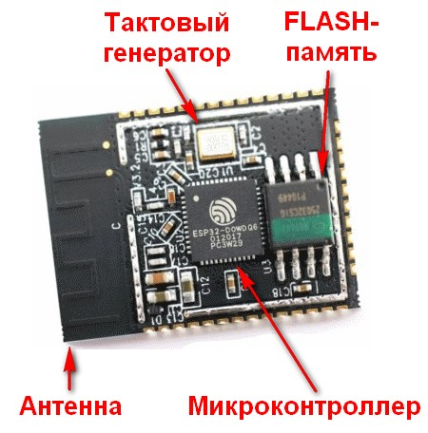
Микроконтроллеры, применяемые в модулях ESP32
Любой модуль ESP32 – это печатная плата, на которую установлен микроконтроллер ESP с необходимым обвесом, тактовый генератор, ВЧ-тракт и FLASH-память для записи прошивки:

Slide 4
Технические параметры
Микроконтроллер и управление
Tensilica Xtensa LX6 двухъядерный (или одноядерный) 32-разрядный процессор, с тактовой частотой 160 или 240 МГц и производительностью до 600 DMIPS (Dhrystone MIPS)
Сопроцессор с ультранизким энергопотреблением
Память: 520 КБ памяти SRAM
Беспроводная связь:
Wi-Fi: 802.11 b / g / N
Bluetooth: v4.2 BR/EDR and BLE
Питание
Линейный регулятор с низким уровнем падения напряжения
потребление 5-2,5 мкА в режиме «глубокий сон»
Рабочее напряжение от 2,2 в до 3,6 В
От −40 °C до + 125 °C рабочая температура

Slide 5
Периферийные интерфейсы:12-разрядный АЦП до 18 каналов
2 × 8 бит ЦАПа
10 × портов для подключения емкостных датчиков (измеряющие ёмкость GPIO)
4 × SPI мастер-интерфейса (ведущие устройства)
2 × I²S мастер-интерфейса
2 × I²C мастер-интерфейса
3 × UART интерфейса
SD/SDIO/CE-ATA/MMC/ eMMC хост-контроллер
SDIO/SPI слейв-контроллеры (ведомые устройства)
Ethernet MAC interface с выделенным DMA
CAN bus 2.0
ИК дистанционное управление (передатчик/приемник, до 8 каналов)
Возможность подключения двигателей и светодиодов через ШИМ-выход

Slide 6
ESP-WROOM-32
Это новый ESP32 WiFi Devkit модуль, со встроенным Bluetooth и USB мостом, для подключения к ПК. На модуле установлен мощный двух ядерный процессор Dual-Core, встроенный USB мост, встроенный стабилизатор питания. ESP32 имеет очень много преимуществ перед ESP8266, он мощнее и при этом меньше потребляет энергии, большая скорость передачи по WiFi, много свободных портов GPIO. Полностью доступными для использования GPIO 2, 4, 12, 14, 13, 15, 16, 17, 25, 25, 27, 32, 33.
Работающие только на вход: GPIO 34, 35, 36, 39.
Если не использовать Serial, SPI или I2C, то можно добавить ещё 8 выводов GPIO 1, 3, 5, 18, 19, 21, 22, 23.
Для подключения внешней SD карты: GPIO 6, 7, 8, 9, 10, 11
ESP32 поддерживает языки программирования Lua и Arduino IDE.
32-битный двух ядерный микропроцессор - Xtensa LX6
Частота процессора -160-240 МГц
ОЗУ — 520 Кб
ПЗУ — 448 Кб

Slide 7
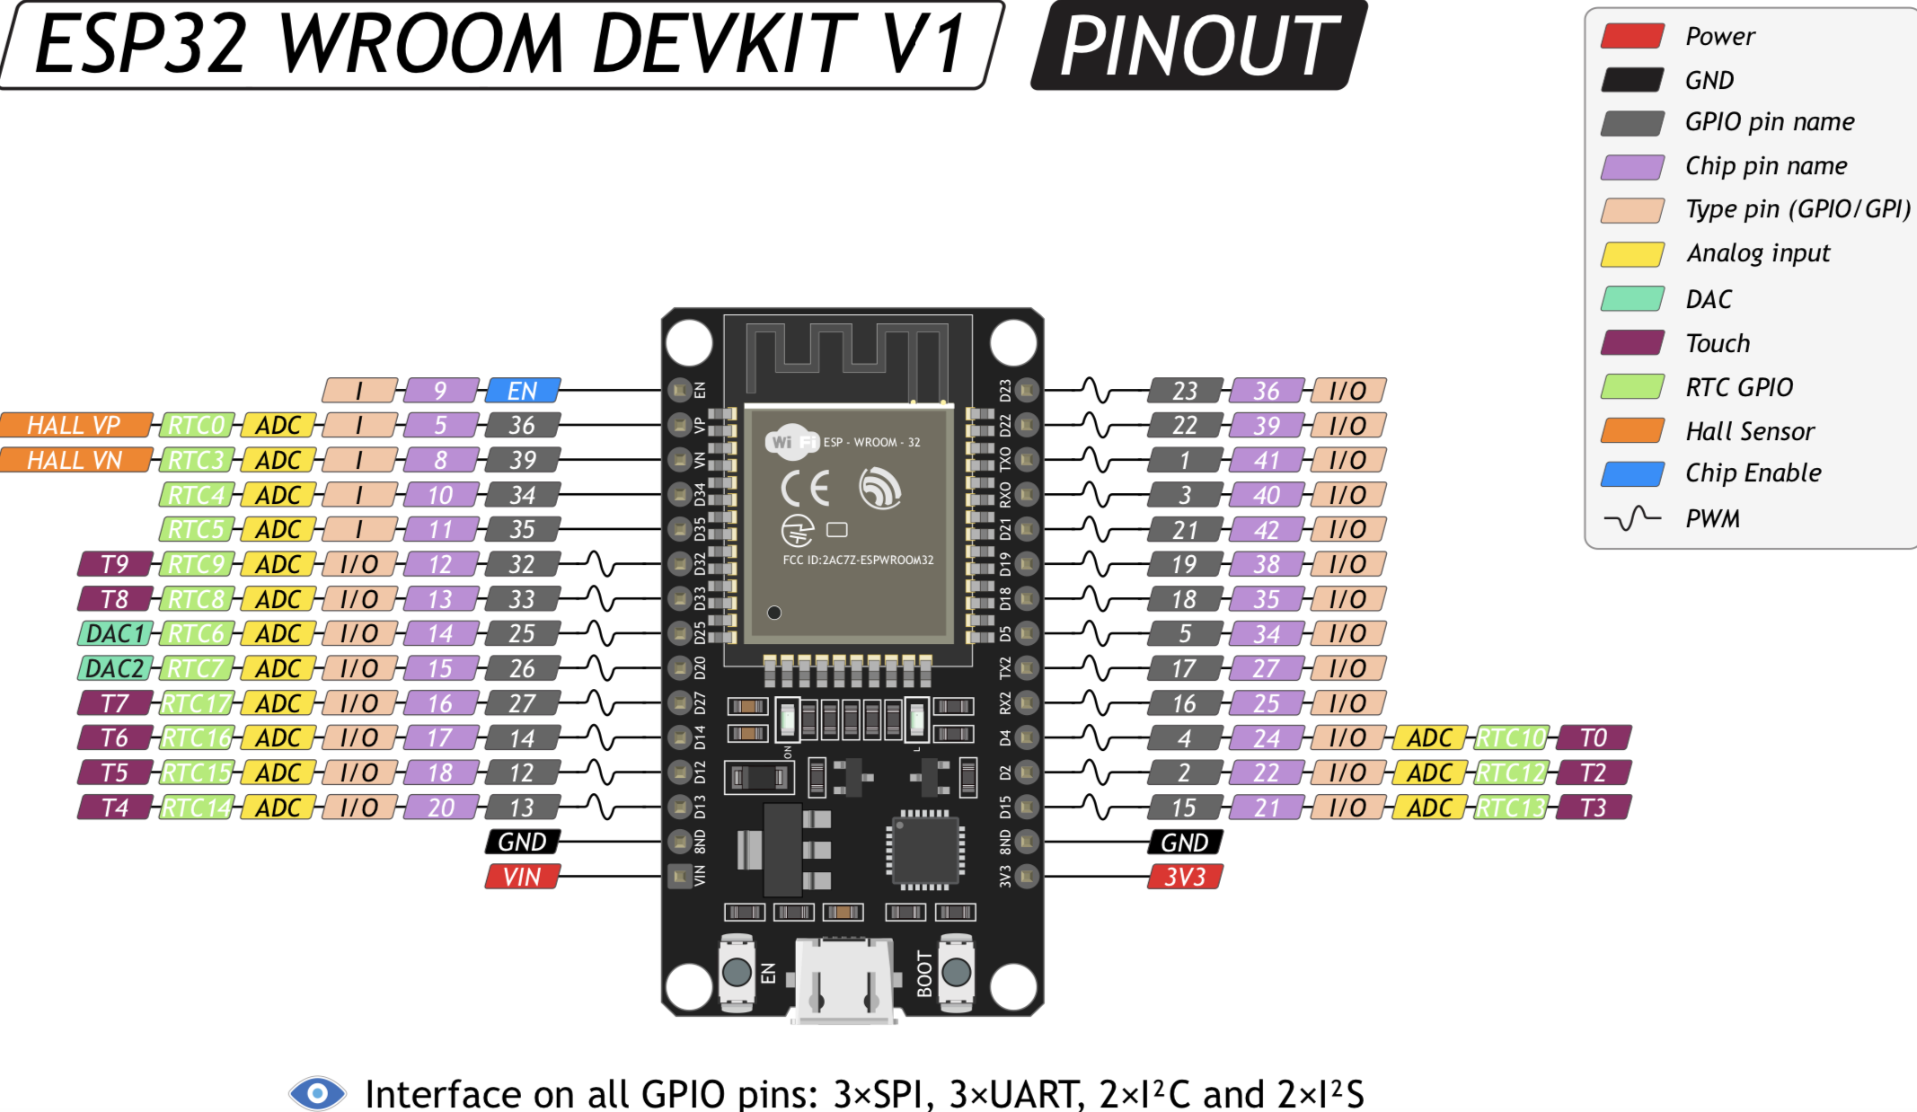

Slide 8
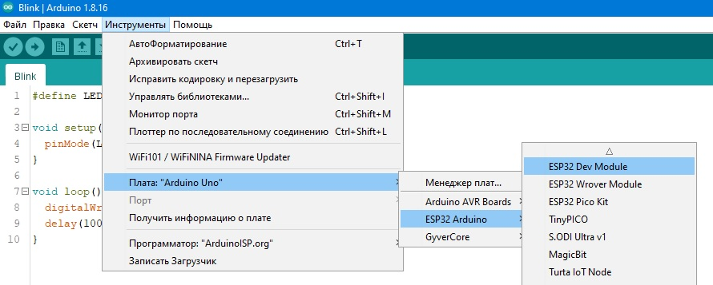
Первая программа (Blink)
Загрузка прошивки производится следующим образом:

Slide 9
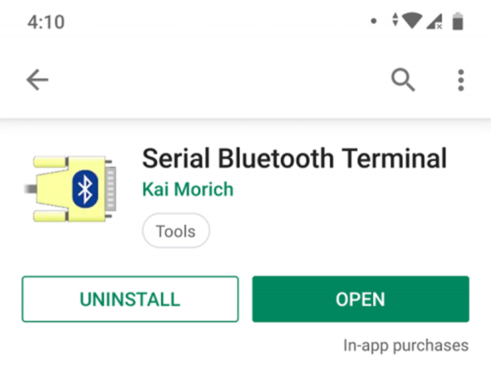
Работа с последовательным портом ESP32 через Bluetooth
1. Скачать приложение «Serial Bluetooth Termina»
2. Подключить ESP32, загрузить скетч.
3. Зайти в настройки Bluetooth на телефоне и добавить новое устройство (по умолчанию название ESP32).

Slide 10
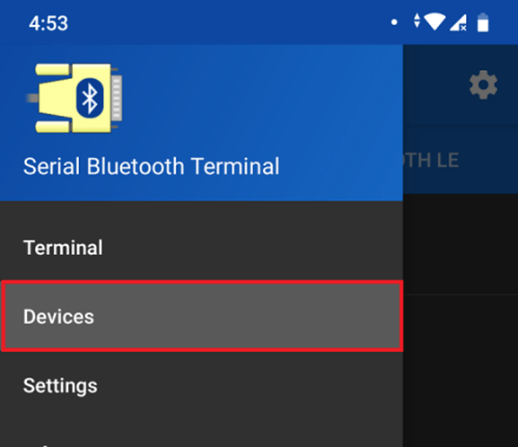
4. Зайти в приложение и добавить устройство уже там:

Slide 11
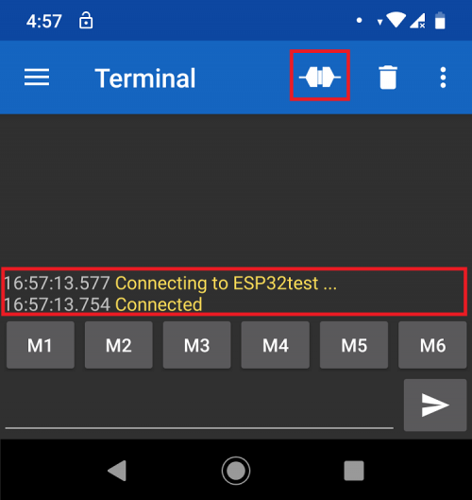
5. После нажать кнопку сопряжения
6. Для управления состоянием светодиода отправить «1» для включения, «0» для отключения.

Slide 12
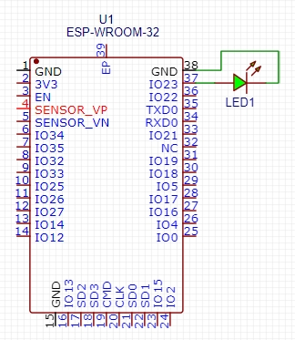
Сборка схемы и загрузка программы
Загрузим программу «Bluetooth_LED_On_Off» в плату, схема подключения представлена ниже

